Slide 1
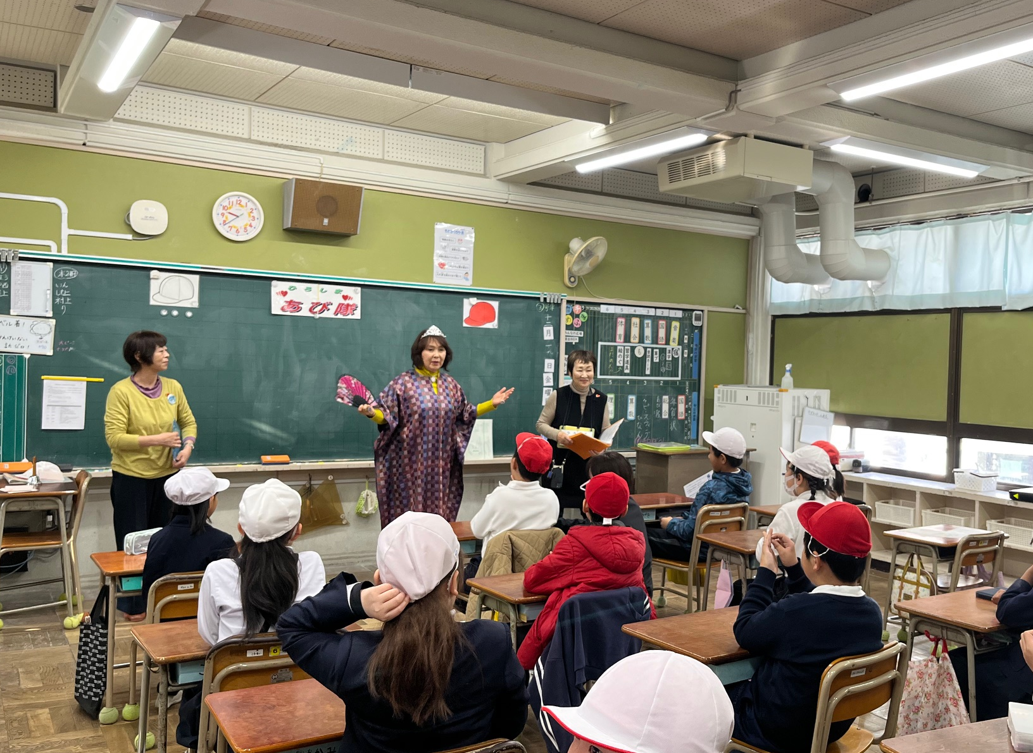
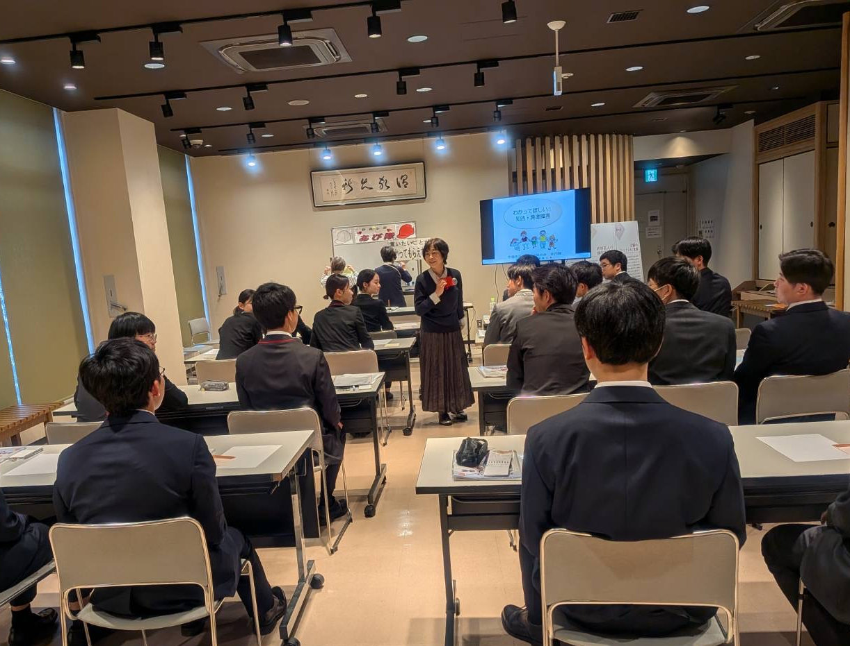
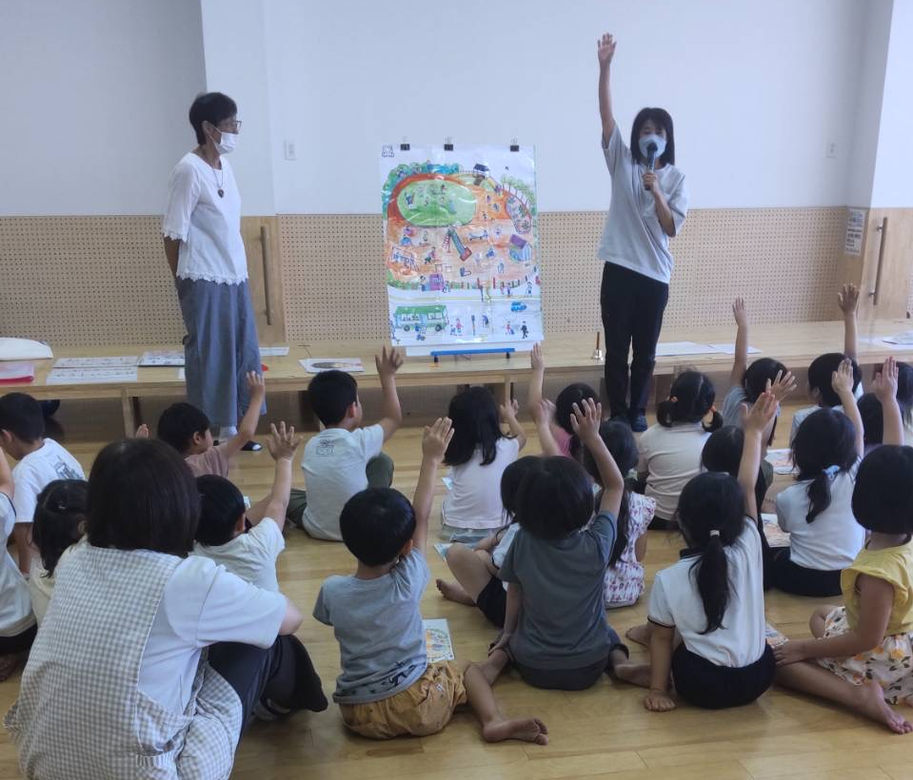


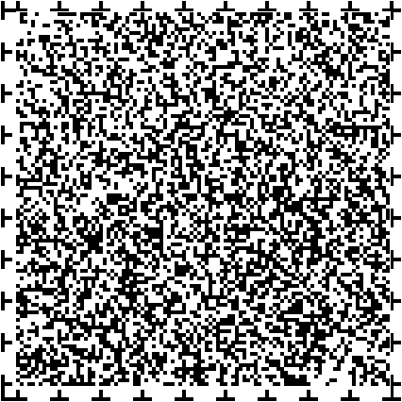
▼▼▼▼
しょう がい り ゆう さ べつ かい しょう む こう えん かい
障害を理由とする差別の解消に向けた講演会
たい
ひろしまあび隊
こう
えん
かい
たい
けん
かい
講演会＆体験会
たの まな
▼▼▼▼
楽しみながら学べる！
知的障害の疑似体験イベント
てい いん
定員
３０席用意
要事前申込
ち てき しょう がい ぎ じ たい けん
せき よう い
令和8年８月２日
れい わ ねん がつ にち
にち
よう じ ぜん もうしこみ
日
さん か む りょう
参加無料
１４：００ ～ １６：００
うけつけかい し ・ かいじょう
もうしこみしめきり
受付開始・開場１３:３０～
申込締切
７月２７日 月
がつ にち げつ
たい
あび隊って？
とうじつ さん か
※当日参加OK！
たの さん か
わかりやすく、楽しく参加できる知的障害の疑似体験を通して、
知的障害のある方への理解を広める活動を進めています！
ち てきしょうがい ぎ じ たいけん とお
ちてきしょうがい かた り かい ひろ
かつどう すす
プログラム
14:00～16:00
●知的障害者疑似体験プログラム
「あび王国にようこそ」
●講演会
「わかってほしい！知的・発達障害」
ち てきしょうがいしゃ ぎ じ たいけん
おうこく
こうえんかい
ち てき はったつしょうがい
む じるしりょうひん ひろ しま
かいじょう
無印良品 広島アルパーク Open MUJI
広島市西区井口明神１－１６－１ アルパーク西棟2階
会場
ひろしま し にしくいのくちみょうじん にしとう かい
※高齢者いきいき活動ポイント・広島広域都市圏ポイント対象事業（いずれか1つの事業のみ発行。）
こうれいしゃ かつどう ひろしま こう いき と し けん たいしょう じ ぎょう じ ぎょう はっこう

Slide 2
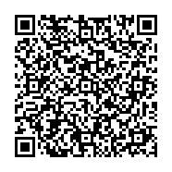
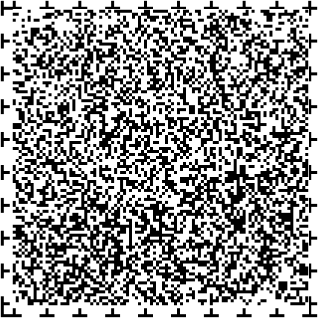





さん か もうしこみ
参加申込について
い か さんかもうしこみしょ ひつようじこう き さい うえ でん わ もうしこみ もう こ
以下の参加申込書に必要事項を記載の上、電話、ＦＡＸまたは申込フォームからお申し込みください。
もうしこみさき
WEB
申込先
もうしこみ
ＴＥＬ. ０８２-５０４－２１４７
ＦＡＸ.０８２-５０４－２２５６
申込フォームはこちら👉
ほんしほーむぺーじ もうしこみ
※本市HPから申込フォームへ
いどう
移動してください
さん か もうしこみ しょ
な まえ
だん たい めい
こじん ばあい きにゅうふよう
でん わ ばん ごう
ばん ごう
しゅ わ つう やく
よう やく ひっ き
てん じ し りょう
はい りょ じ こう
かい じょ しゃ どう こう かい じょ しゃ し めい
た
もうしこみ しめ きり
がつ にち げつ
申込締切 ： ７月２７日 （月）
※参加申込書にご記入いただいた個人情報は本講演会以外の目的には使用いたしません。
※参加される方が複数名いらっしゃる場合は、全員のお名前を記載してください。
※応募多数になった場合は抽選とさせていただきます。
※当日は、市等による撮影を行います。参加者の写真及び映像が市HP等で公開されますこと、あらかじめご了承ください。
主催：広島市
協力：広島市手をつなぐ育成会
株式会社良品計画
＜講演会・体験会に関するお問合せ先＞
広島市健康福祉局障害福祉課
所在地/広島市中区国泰寺町一丁目6番34号
Ｔ Ｅ Ｌ /(082)504-2147
F A X/(082)504-2256
E-mail/shougai@city.hiroshima.lg.jp

